Slide 1

DESARROLLO PSICOAFECTIVO
YAMILETH ESTRADA
YESSICA CORRALES
VIVIANA PUERTA
CINDY ORDOÑEZ
JAZMIN OROZCO
P.F.C semestre III
2011

Slide 2
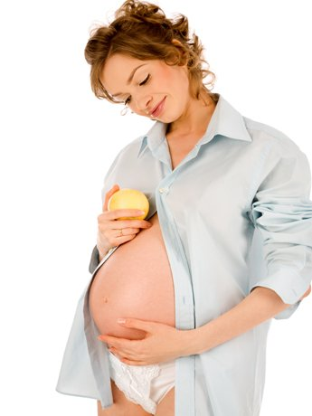
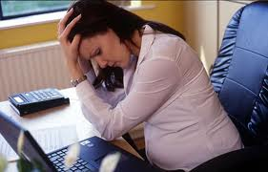
ESTADO EMOCIONAL DE LA MADRE DURANTE LA GESTACIÓN

Slide 3
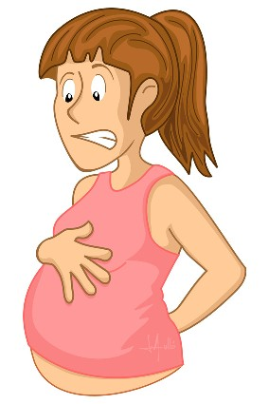
EMOCIONES NEGATIVAS
La madre que experimenta emociones negativas acerca de su embarazo, se verá afectada por:
Permanente estado de stress.
Angustia.
Depresión.
Miedo.
Enojo intenso.

Slide 4
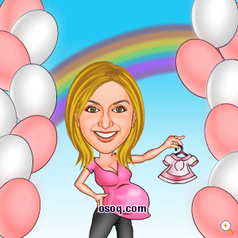
EMOCIONES POSITIVAS
La madre que experimenta emociones positivas, asumirá una actitud respecto al embarazo de:
Emoción.
Ansiedad.
Tranquilidad.
Confianza.
Relajación.

Slide 5
CRONOLOGÍA DE LAS EMOCIONES
Se han identificado algunas emociones propias de cada trimestre:
PRIMER TRIMESTRE:
Predominan la sorpresa, la emoción. Paralelamente, algunos malestares físicos pueden interferir en el estado de ánimo. Suelen aparecer temores con respecto a la permanencia de la gestación.

Slide 6
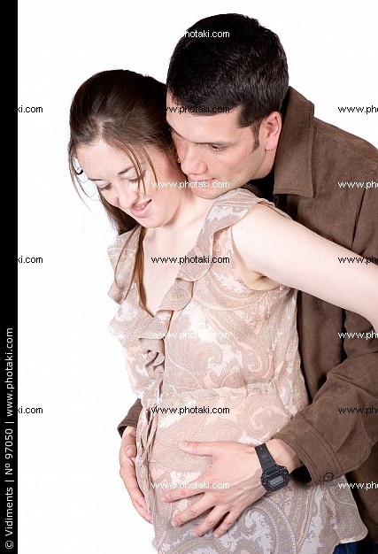
SEGUNDO TRIMESTRE:
se recupera el buen estado físico. Aparece la ansiedad por "sentir al bebé". Se afianza la relación con el obstetra y se está con más energías. Puede surgir temor por la normalidad del bebé. La embarazada se acerca más a la pareja, retoma más intensamente la sexualidad.

Slide 7
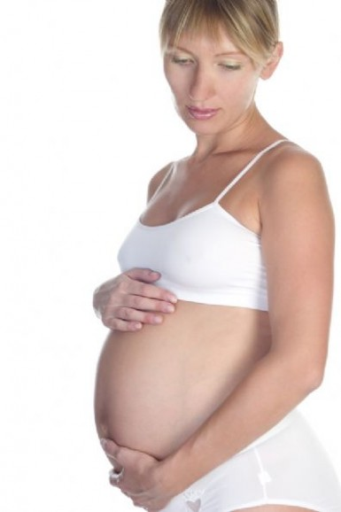
TERCER TRIMESTRE
La panza y el bebé tienen una entidad más palpable. Se comienza a pensar más en el parto, y con ello llegan ciertos temores sobre todo a cómo saldrá todo, a si será o no parto normal ... Surgen algunas ansiedades, especialmente si desde lo personal estarán a la altura de las circunstancias.

Slide 8
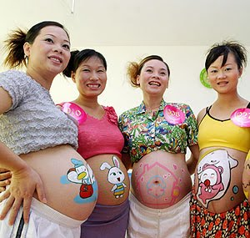
LOS TEMORES
La aparición de los temores tiene mucho que ver con la personalidad de la embarazada y su entorno, “Muchas veces conviene no escuchar ciertos comentarios, del tipo” ... a alguien le pasó tal cosa”; hay que preservarse más y permitirse decir “No estoy en condiciones de escuchar”

Slide 9
LOS TEMORES MAS FRECUENTES
Que el bebé no sea normal: Esto puede no permitirles disfrutar a pleno la experiencia.
Que no puedan reintegrarse a su trabajo: Es muy común que teman "perderlo todo".
A no poder dar la teta: A veces por falta de información, a veces por malas experiencias previas, propias o ajenas.
A quedar "gordas": Es muy frecuente que las mujeres piensen en un kilo de más como en una devastadora realidad.
A que los hombres que están a su lado "no se sientan más atraídos" por ellas: Muchas mujeres creen que la maternidad y la relación de pareja son dos situaciones incompatibles, esto se ve favorecido por los cambios en el cuerpo.

Slide 10
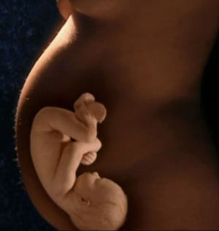
¿ Y EL BEBÉ ?
Los cambios anímicos de la mamá durante el embarazo pueden perjudicar al bebé o alterar su normal desarrollo; el bebé no permanece ajeno a las vivencias emocionales de la mamá.

Slide 11
Lic. Adriana Penerini
Vivan intensamente esta experiencia.
Lo aconsejable es no transformarse en un ojo crítico que se mira y se culpa por todo.
Debería estar más contenta.
Debería estar más flaca.
Debería llorar menos.
Dejar de controlar, permitir que las cosas simplemente sucedan.
Aprovechar el embarazo para el crecimiento personal.
Después de todo, como dice la canción: "Sólo se vive una vez""

